Slide 1
PROGRAMACIÓN WEB 2
Presentado por:
Gerardo Octavio Arias Hernández
Josué Alonso Moncada Balderas
Jan Anthony Ochoa Retta
Ian Brandon Palacios
Eliam Rodríguez Pérez

Slide 2



PROGRAMACIÓN WEB 2
PROGRAMACIÓN WEB 2
“Explora opiniones, forja conexiones”

Slide 3

PROPUESTA DE MOCKUP

Slide 4
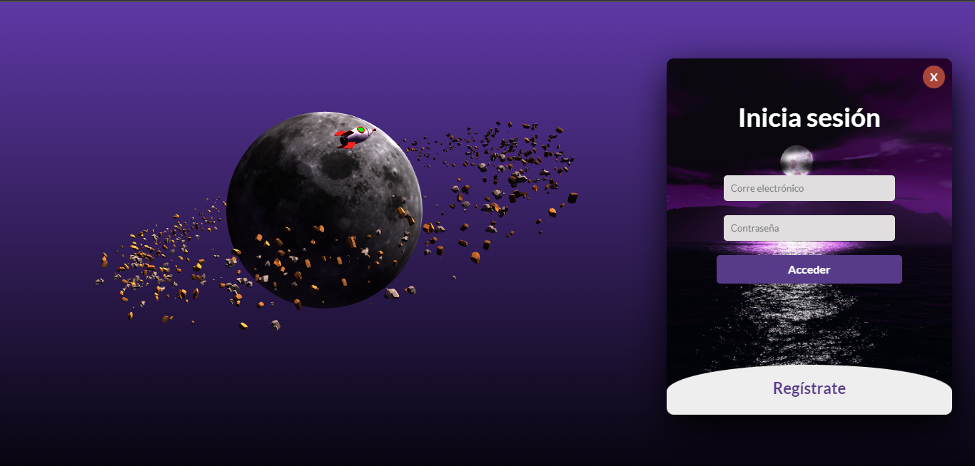
PROPUESTA DE MOCKUP

Slide 5
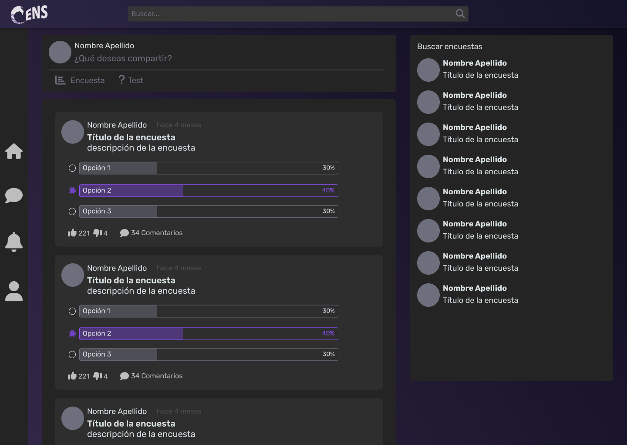
PROPUESTA DE MOCKUP

Slide 6
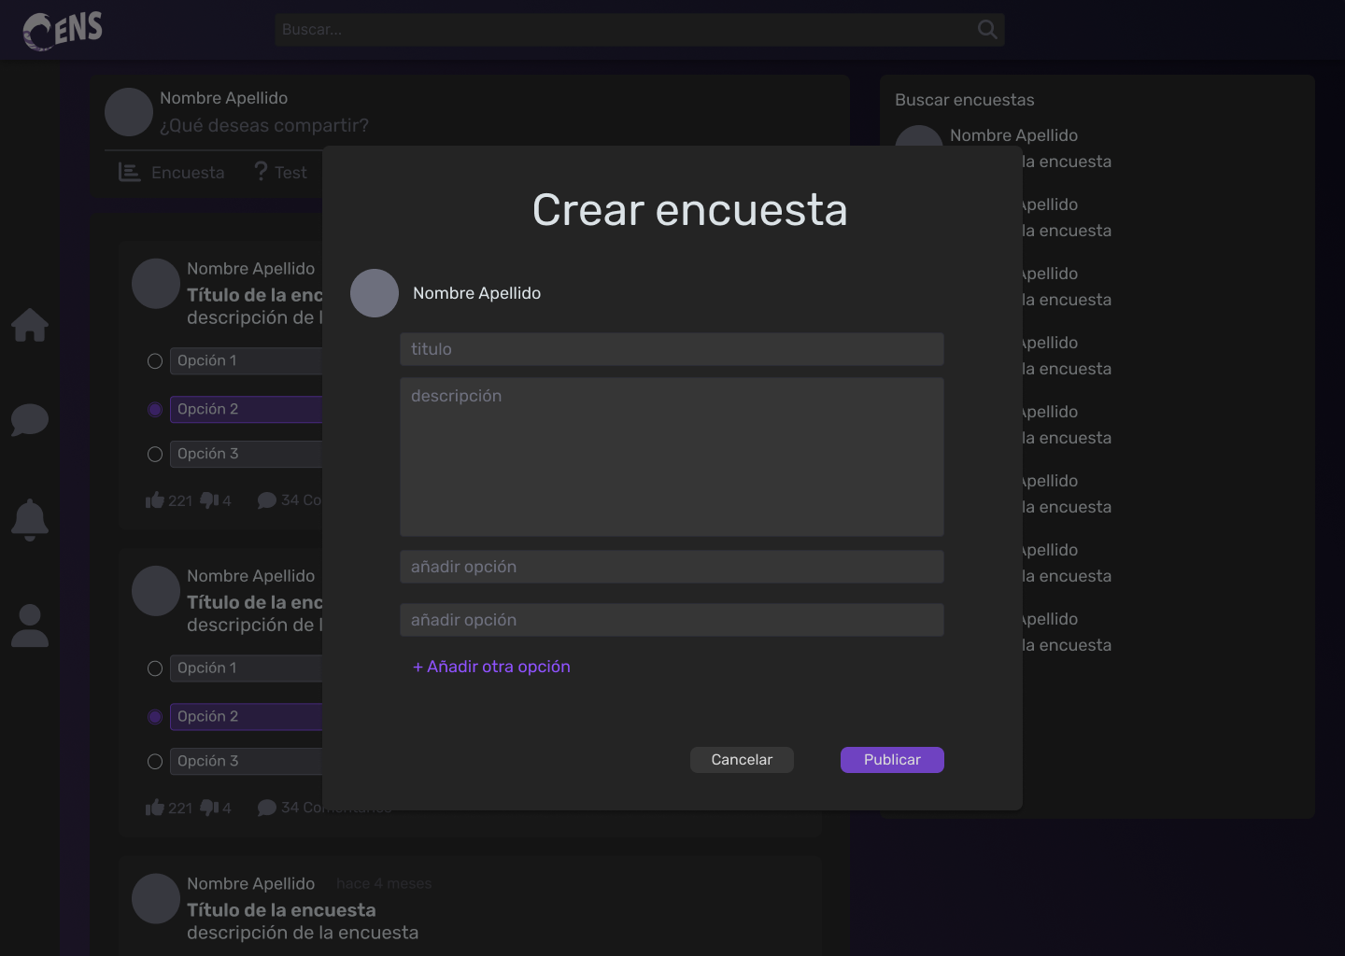
PROPUESTA DE MOCKUP

Slide 7
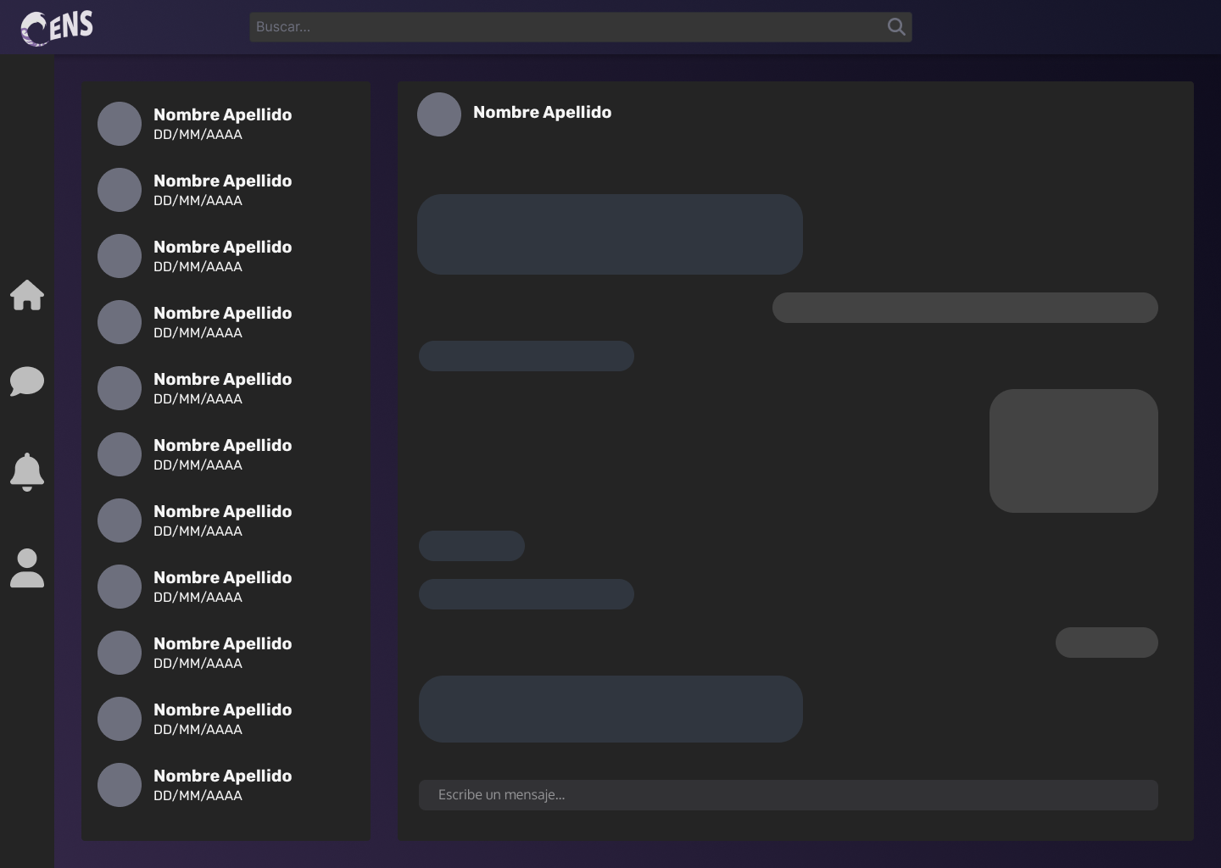
PROPUESTA DE MOCKUP

Slide 8
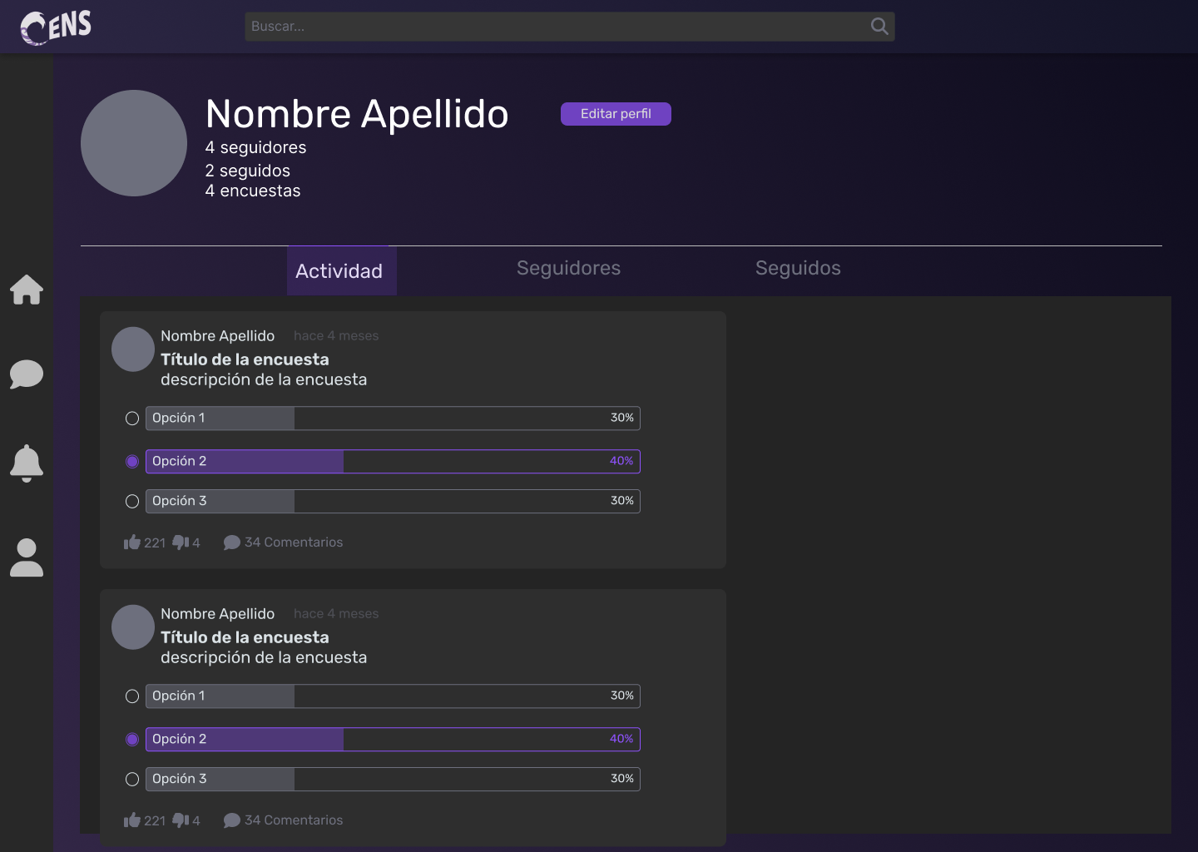
PROPUESTA DE MOCKUP

Slide 9
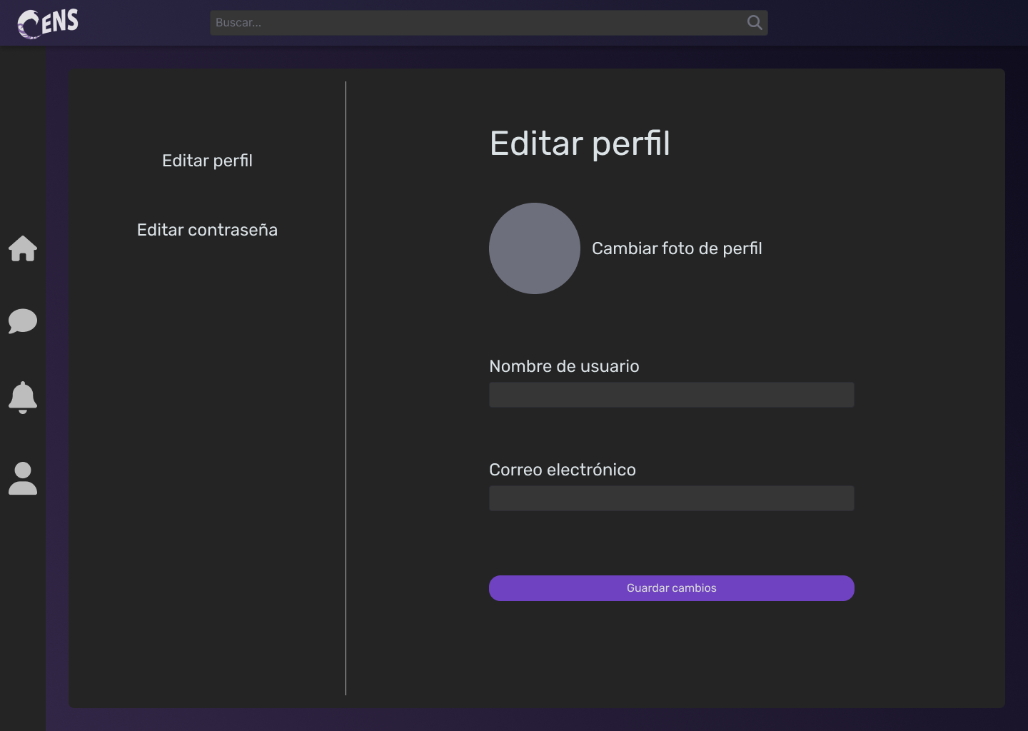
PROPUESTA DE MOCKUP

Slide 10
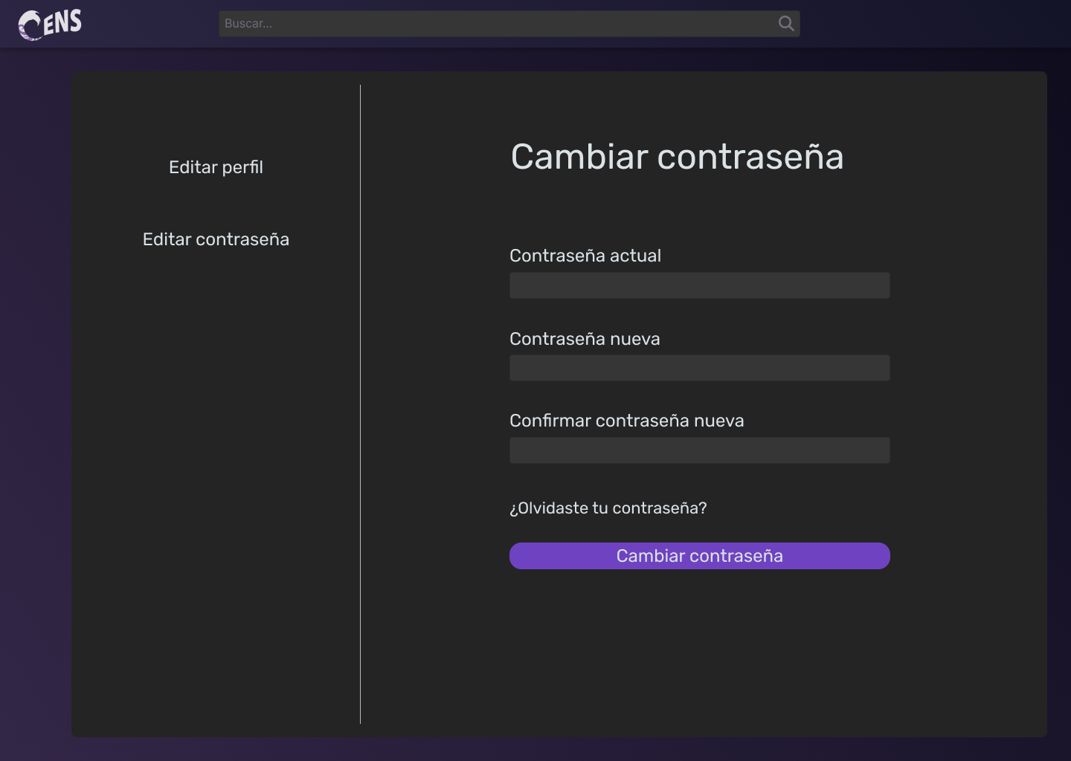
PROPUESTA DE MOCKUP

Slide 11
PROPUESTA DE MOCKUP
Diseño de las pantallas en figma:
https://www.figma.com/file/MTXdr2qHgrr9Dz10VxRjzV/Untitled?type=design&node-id=1-9&mode=design&t=WkvH6G8KuY7Zx2Hb-0
11

Slide 12




Gracias

